Slide 1


TẬP ĐỌC - LỚP 5

Slide 2

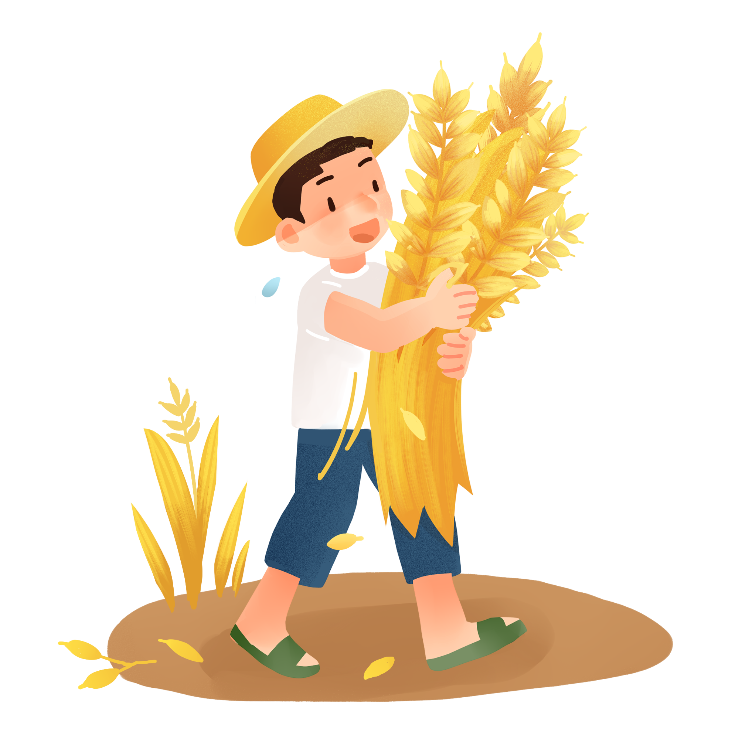

Slide 3
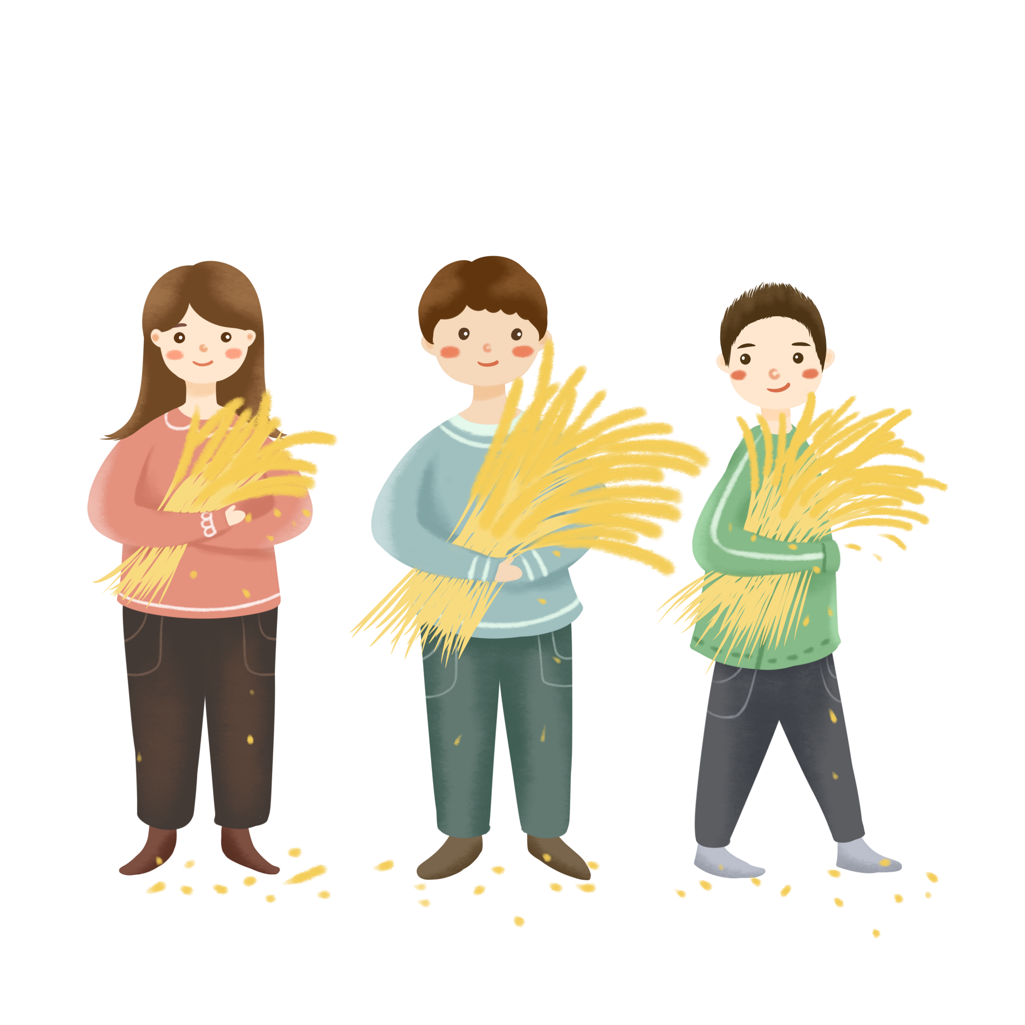
TẬP ĐỌC
HẠT GẠO LÀNG TA
Trần Đăng Khoa

Slide 4

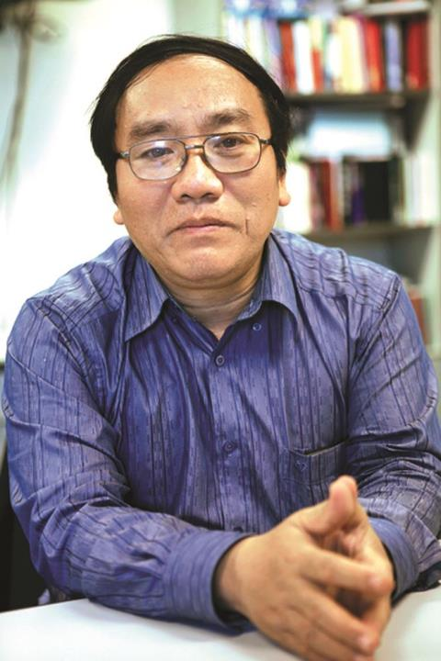
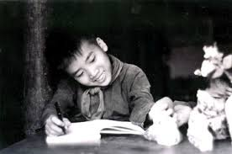

Nhà thơ: Trần Đăng Khoa.
Mệnh danh là Thần đồng thơ ca.
Ông sáng tác rất nhiều tác phẩm dành cho trẻ em.
Ông sinh năm 1958, quê ở huyện Nam Sách, tỉnh Hải Dương.
Hiện nay ông là Phó Chủ tịch Hội nhà văn Việt Nam.

Slide 5





Hiểu nội dung, ý nghĩa : Hạt gạo được làm nên từ công sức của nhiều người, là tấm lòng của hậu phương với tiền tuyến trong những năm chiến tranh.
Trả lời được các câu hỏi trong SGK, thuộc lòng 2-3 khổ thơ.
Biết đọc diễn cảm bài thơ với giọng nhẹ nhàng, tình cảm.
Nhận biết và nêu được công dụng của biện pháp điệp từ, điệp ngữ (nhằm nhấn mạnh ý đó).

Slide 6
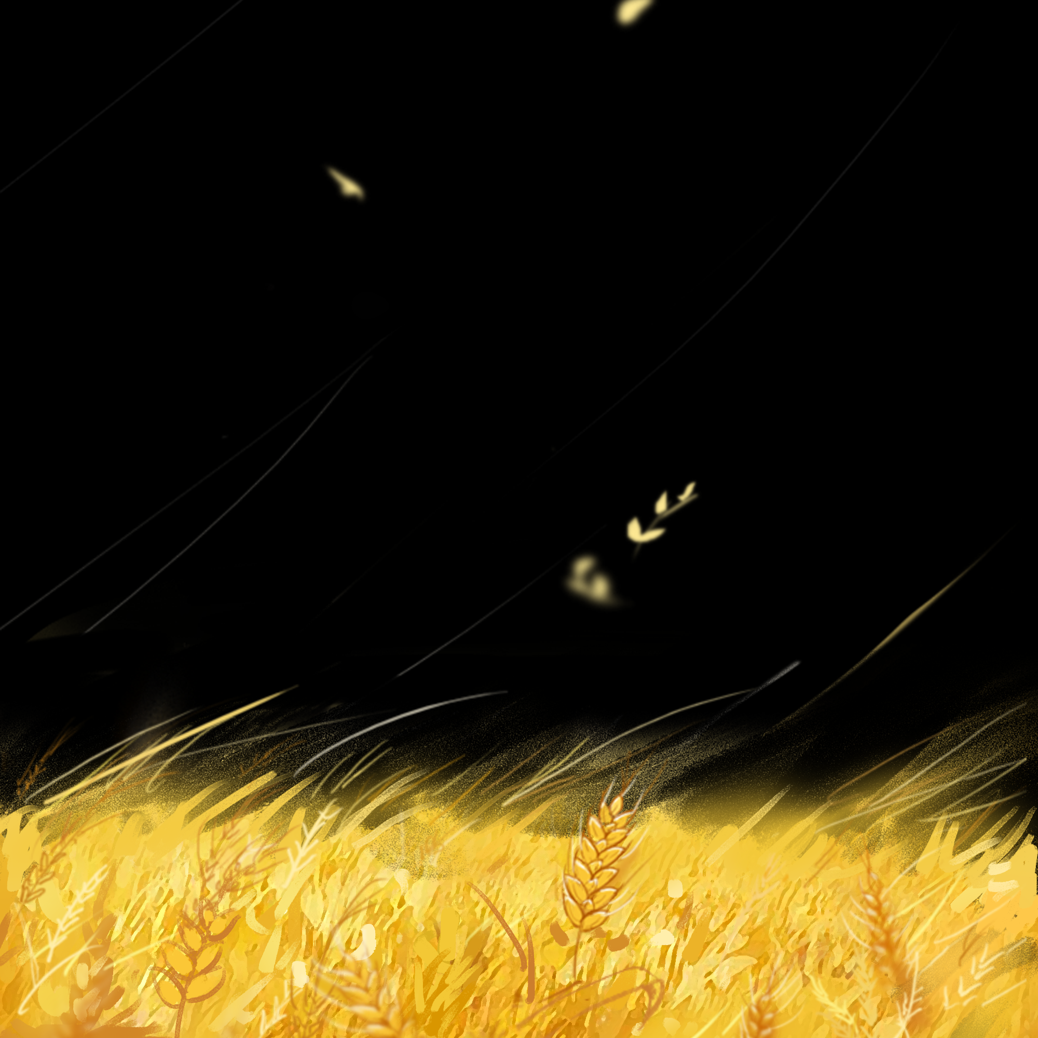


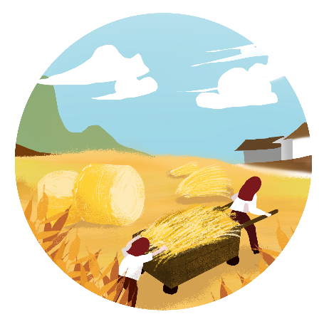
CÁC HOẠT ĐỘNG
1
2
3
LUYỆN ĐỌC
TÌM HIỂU BÀI
LUYỆN ĐỌC HAY

Slide 7
1
LUYỆN ĐỌC

Slide 8

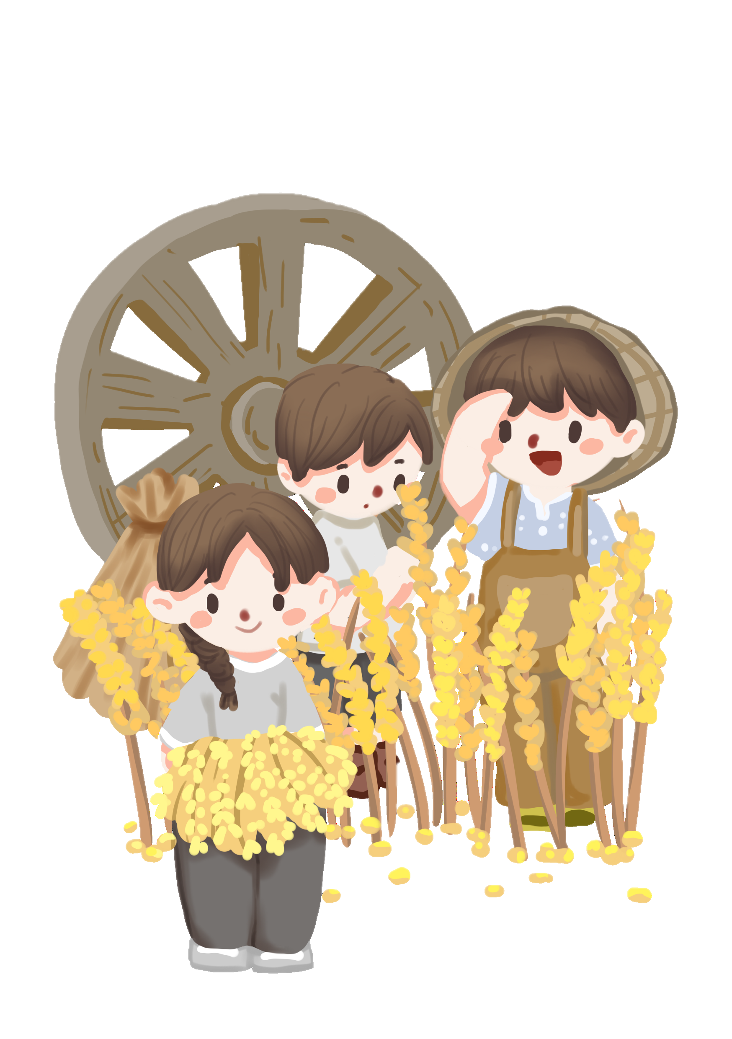
TẬP ĐỌC
HẠT GẠO LÀNG TA
Nước như ai nấu
Chết cả cá cờ
Cua ngoi lên bờ
Mẹ em xuống cấy …
Hạt gạo làng ta
Những năm bom Mỹ
Trút trên mái nhà
Những năm cây súng
Theo người đi xa
Những năm băng đạn
Vàng như lúa đồng
Bát cơm mùa gặt
Thơm hào giao thông …
Hạt gạo làng ta
Có công các bạn Sớm nào chống hạn
Vục mẻ miệng gàu
Trưa nào bắt sâu
Lúa cao rát mặt
Chiều nào gánh phân
Quang trành quết đất.
Hạt gạo làng ta
Gửi ra tiền tuyến
Gửi về phương xa
Em vui em hát
Hạt vàng làng ta…
Hạt gạo làng ta
Có vị phù sa
Của sông Kinh Thầy
Có hương sen thơm
Trong hồ nước đầy
Có lời mẹ hát
Ngọt bùi đắng cay…
Hạt gạo làng ta
Có bão tháng bảy
Có mưa tháng ba
Giọt mồ hôi sa
Những trưa tháng sáu
Trần Đăng Khoa

Slide 9

Bài thơ được chia làm 5 đoạn tương ứng với 5 khổ thơ.

Slide 10
TẬP ĐỌC
HẠT GẠO LÀNG TA
Nước như ai nấu
Chết cả cá cờ
Cua ngoi lên bờ
Mẹ em xuống cấy …
Hạt gạo làng ta
Những năm bom Mỹ
Trút trên mái nhà
Những năm cây súng
Theo người đi xa
Những năm băng đạn
Vàng như lúa đồng
Bát cơm mùa gặt
Thơm hào giao thông …
Hạt gạo làng ta
Có công các bạn Sớm nào chống hạn
Vục mẻ miệng gàu
Trưa nào bắt sâu
Lúa cao rát mặt
Chiều nào gánh phân
Quang trành quết đất.
Hạt gạo làng ta
Gửi ra tiền tuyến
Gửi về phương xa
Em vui em hát
Hạt vàng làng ta…
Khổ 1
Khổ 4
Hạt gạo làng ta
Có vị phù sa
Của sông Kinh Thầy
Có hương sen thơm
Trong hồ nước đầy
Có lời mẹ hát
Ngọt bùi đắng cay …
Hạt gạo làng ta
Có bão tháng bảy
Có mưa tháng ba
Giọt mồ hôi sa
Những trưa tháng sáu
Khổ 3
Khổ 2
Khổ 5
Trần Đăng Khoa

Slide 11
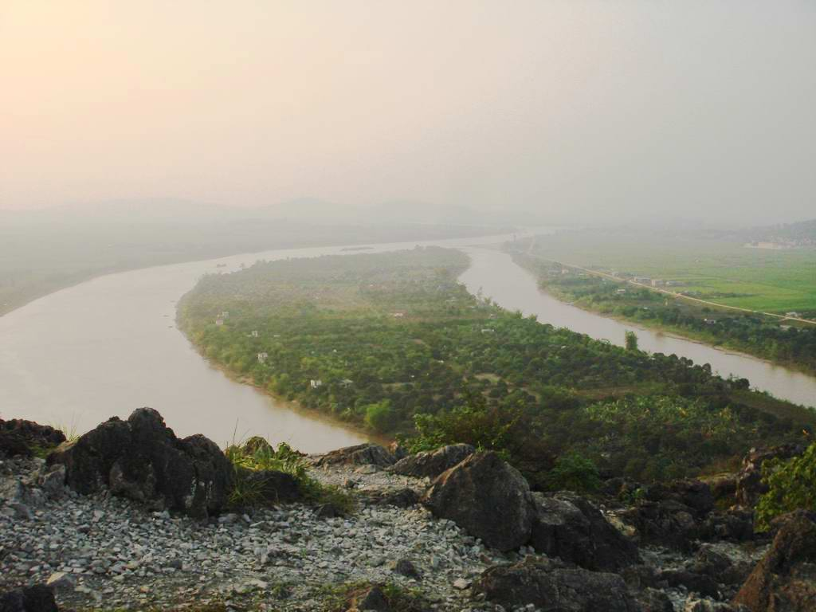
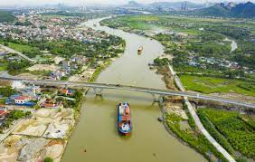
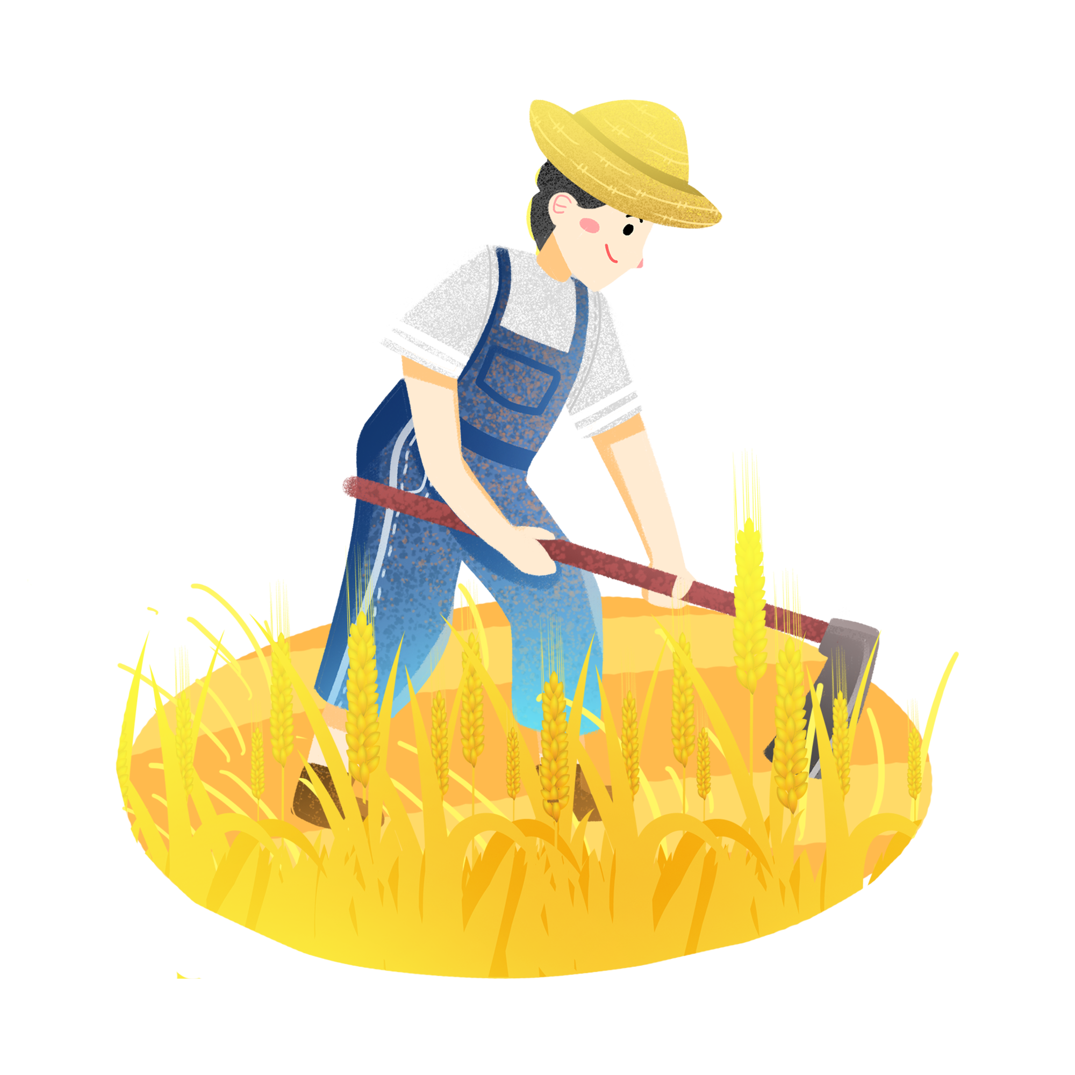
Giải nghĩa từ
  Sông Kinh Thầy: là một nhánh của sông Thái Bình, chảy qua tỉnh Hải Dương, mang nước và phù sa cung cấp cho ruộng vườn, cây trái.

Slide 12
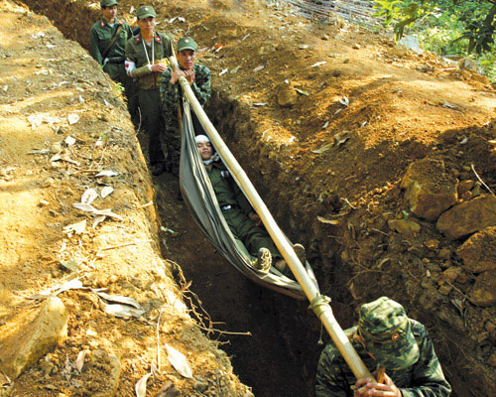
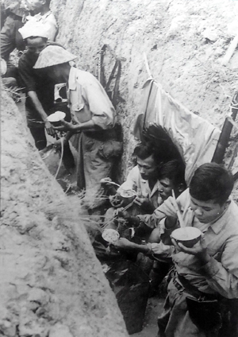
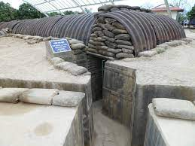
Giải nghĩa từ
  Hào giao thông: là đường đào sâu dưới đất để đi lại được an toàn trong thời chiến.

Slide 13
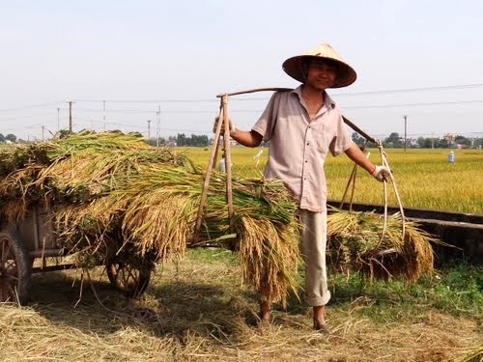
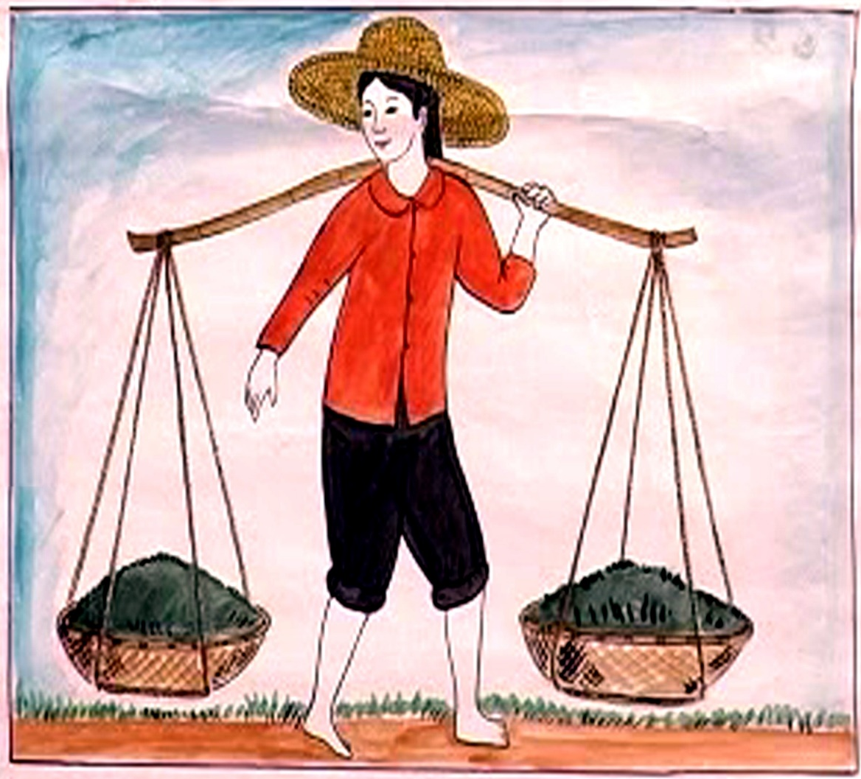
Giải nghĩa từ
  Trành (giành, xảo): là một dụng cụ đan bằng tre, nứa, có đáy phẳng, dùng để vận chuyển đất đá, rơm rạ, ...

Slide 14
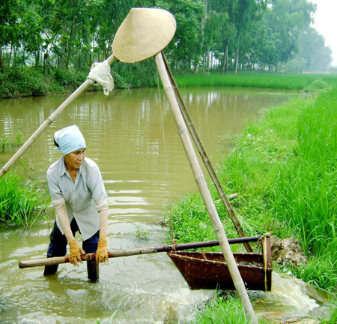
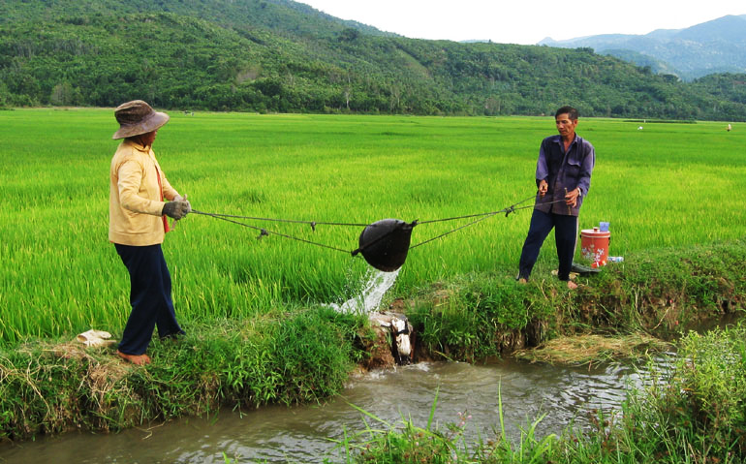
Giải nghĩa từ
  Gào sòng
  Gào dây

Slide 15

Giọng đọc
Giọng đọc
Diễn cảm, nhẹ nhàng, tình cảm, tha thiết; nhấn giọng tự nhiên những từ ngữ nói đến vị phù sa, hương sen, lời hát, bão, mưa, giọt mồ hôi chứa trong hạt gạo và nỗi vất vả của
những người làm ra hạt gạo

Slide 16

TẬP ĐỌC
HẠT GẠO LÀNG TA
Nước như ai nấu
Chết cả cá cờ
Cua ngoi lên bờ
Mẹ em xuống cấy …
Hạt gạo làng ta
Những năm bom Mỹ
Trút trên mái nhà
Những năm cây súng
Theo người đi xa
Những năm băng đạn
Vàng như lúa đồng
Bát cơm mùa gặt
Thơm hào giao thông …
Hạt gạo làng ta
Có công các bạn Sớm nào chống hạn
Vục mẻ miệng gàu
Trưa nào bắt sâu
Lúa cao rát mặt
Chiều nào gánh phân
Quang trành quết đất.
Hạt gạo làng ta
Gửi ra tiền tuyến
Gửi về phương xa
Em vui em hát
Hạt vàng làng ta…
Khổ 1
Khổ 4
Hạt gạo làng ta
Có vị phù sa
Của sông Kinh Thầy
Có hương sen thơm
Trong hồ nước đầy
Có lời mẹ hát
Ngọt bùi đắng cay …
Hạt gạo làng ta
Có bão tháng bảy
Có mưa tháng ba
Giọt mồ hôi sa
Những trưa tháng sáu
Khổ 3
Khổ 2
Khổ 5
Trần Đăng Khoa

Slide 17
2
TÌM HIỂU BÀI

Slide 18

Đọc khổ thơ 1,
em hiểu hạt gạo được làm nên từ những gì ?

Slide 19


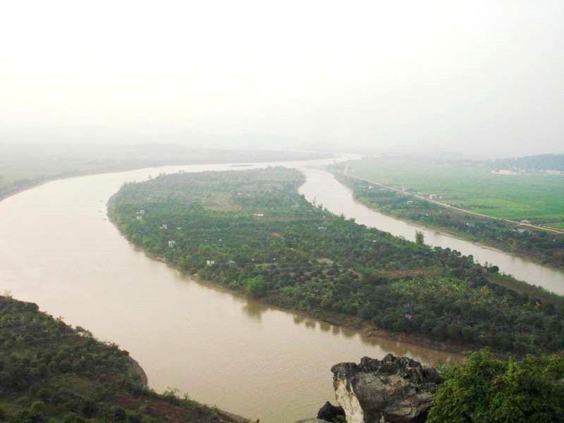
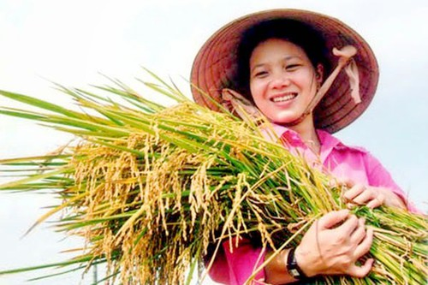
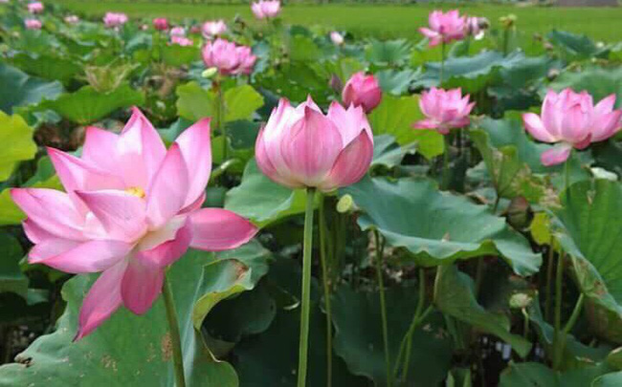

Hạt gạo được làm nên từ
Tinh hoa của đất
( có vị phù sa)
Công lao, sự nhọc nhằn của con người ( có lời mẹ hát ngọt bùi đắng cay)
Tinh túy của nước
( có hương sen thơm trong hồ nước đầy)

Slide 20
Hạt gạo được làm nên
từ những tinh hoa của đất trời,
từ sự vất vả nhọc nhằn của con người nên nó vô cùng đáng quý
và đáng trân trọng.

Slide 21
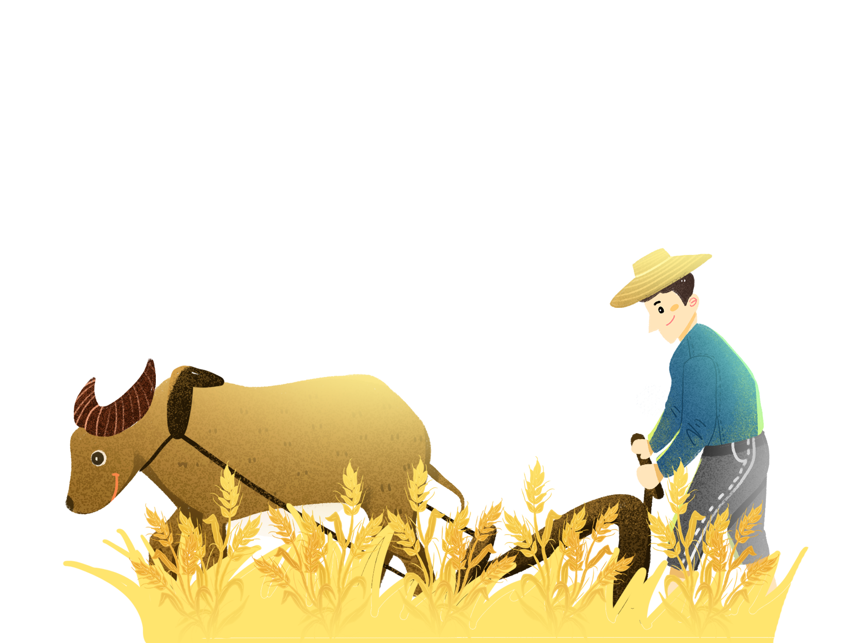
Những gian nan
khó nhọc khi làm nên hạt gạo?

Slide 22
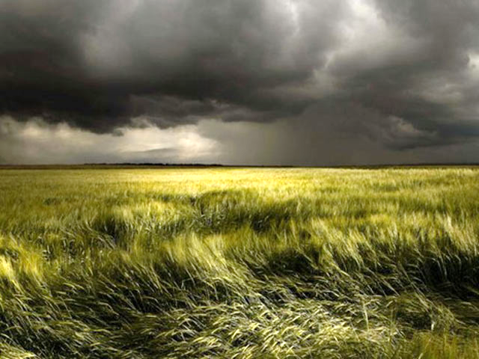
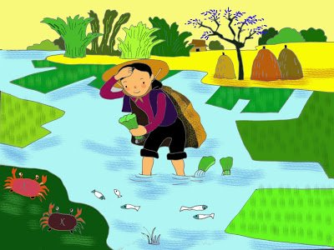
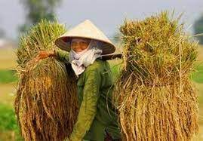
Nỗi vất vả của người nông dân
Bão tháng bảy, mưa tháng ba
(sự khắc nghiệt của thiên nhiên)
Những trưa tháng sáu,
Nước như ai nấu
Chết cả cá cờ,
Cua ngoi lên bờ
Mẹ em xuống cấy.
Giọt mồ hôi sa

Slide 23
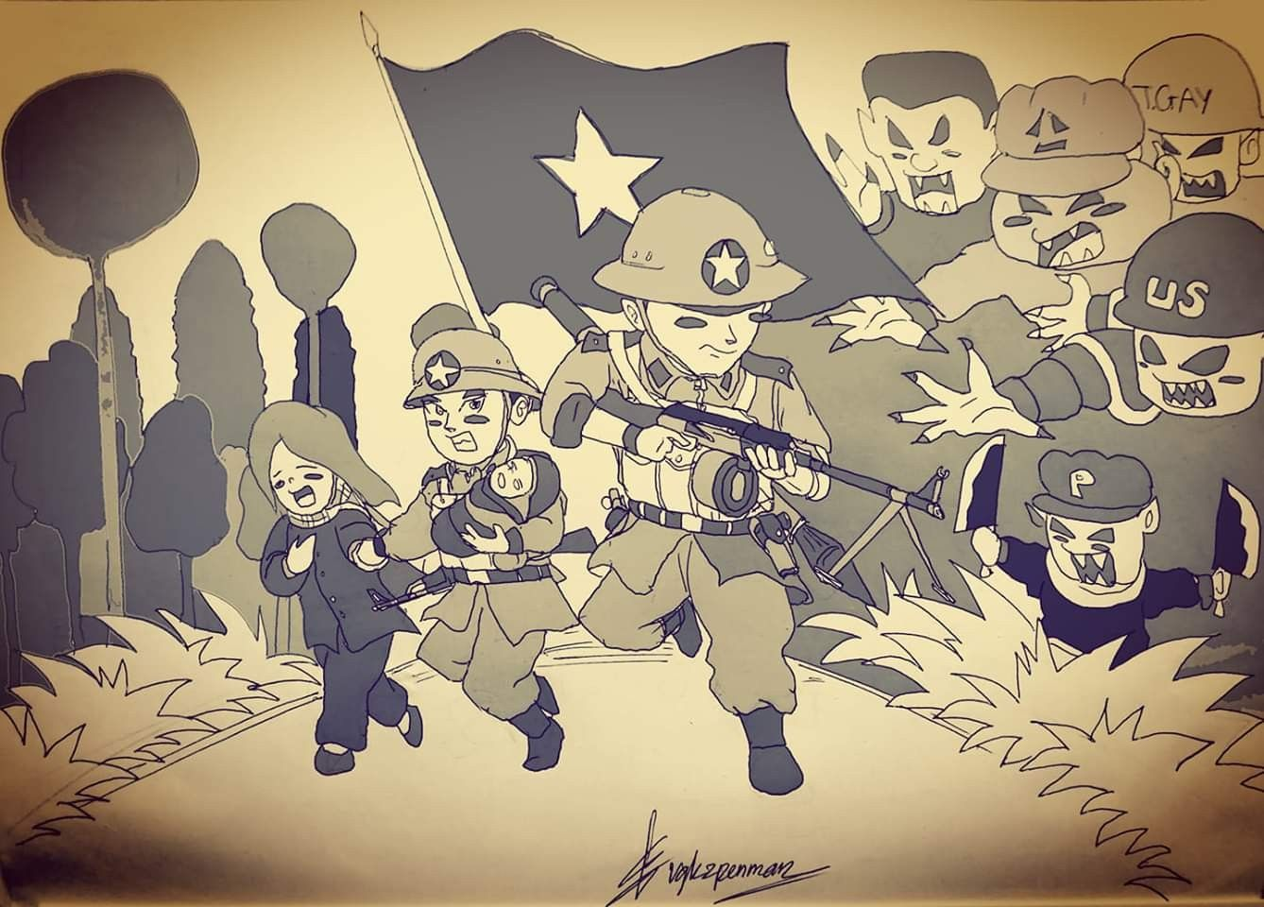
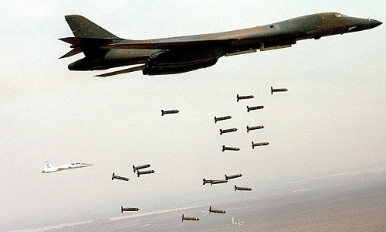
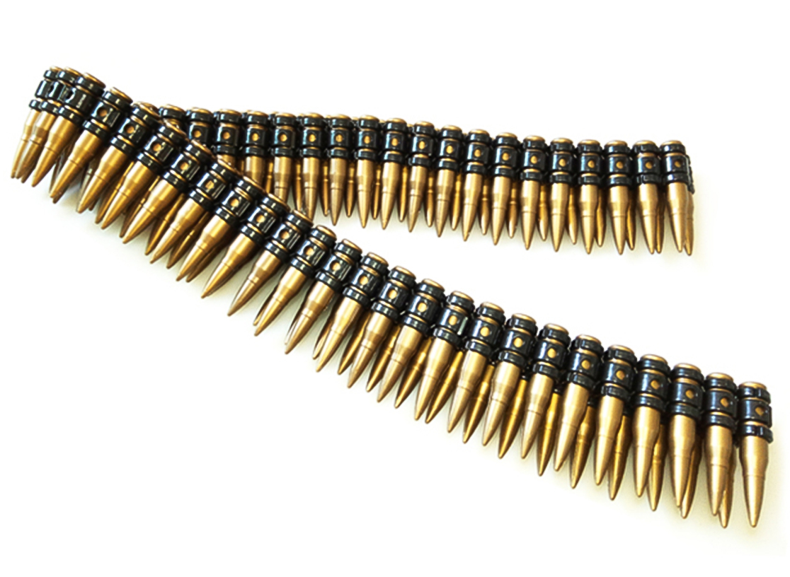
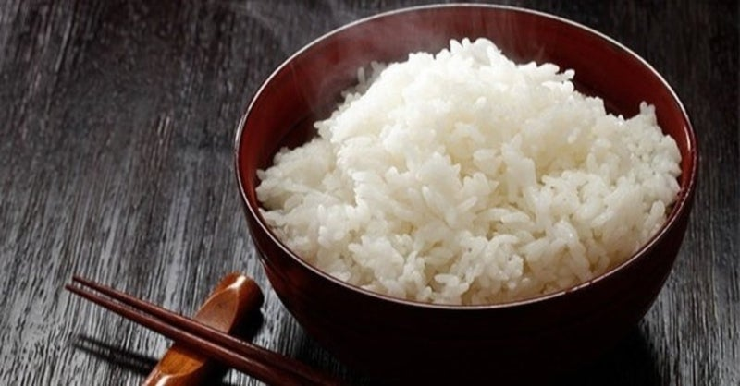
Sự khốc liệt
của chiến tranh
Bom Mĩ trút trên mái nhà
Băng đạn vàng như lúa đồng
Bát cơm mùa gặt thơm hào giao thông

Slide 24

Để có được hạt gạo, người nông dân phải đổ rất nhiều mồ hôi công sức trong một điều kiện thiên nhiên khắc nghiệt và trong sự khốc liệt của
những năm tháng chiến tranh.

Slide 25
Tuổi nhỏ đã góp công sức như thế nào để làm ra hạt gạo?

Slide 26
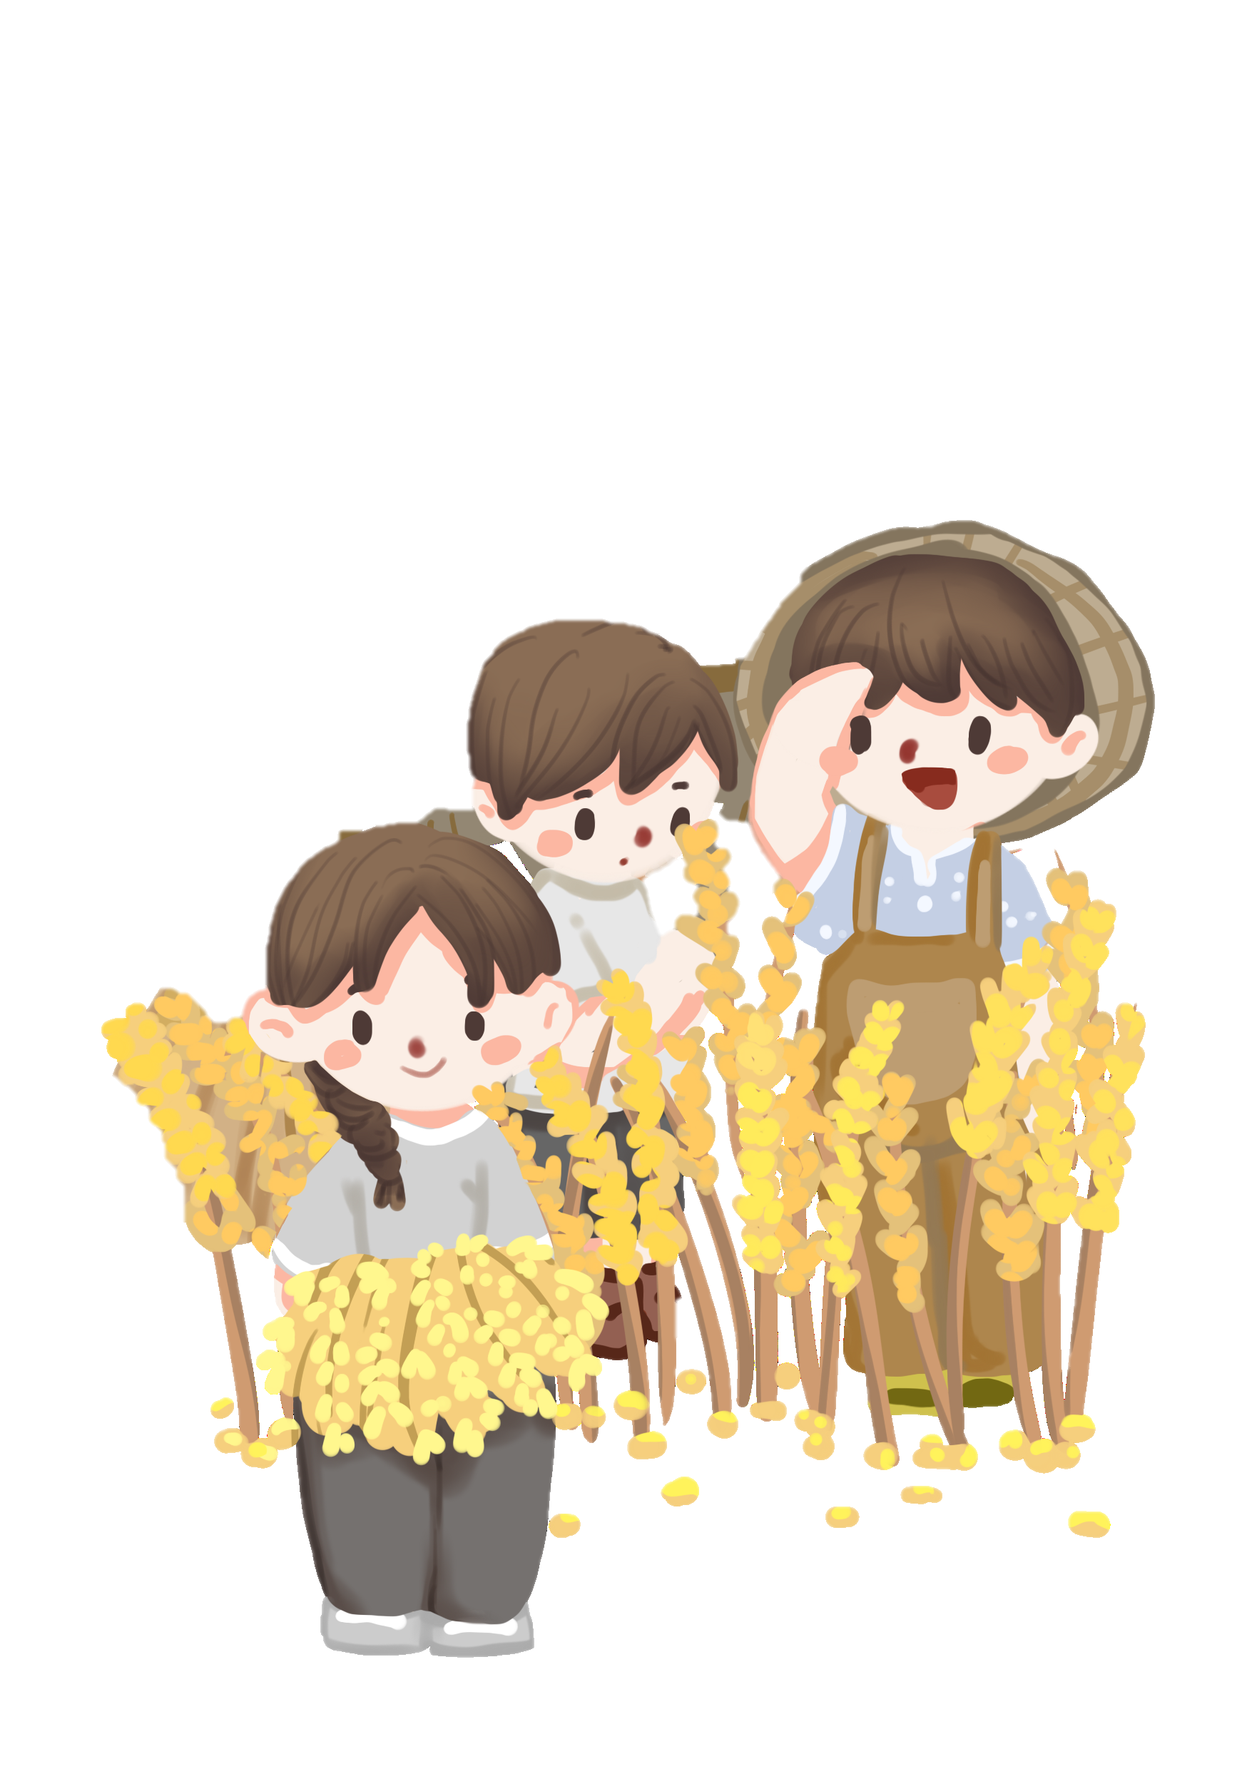
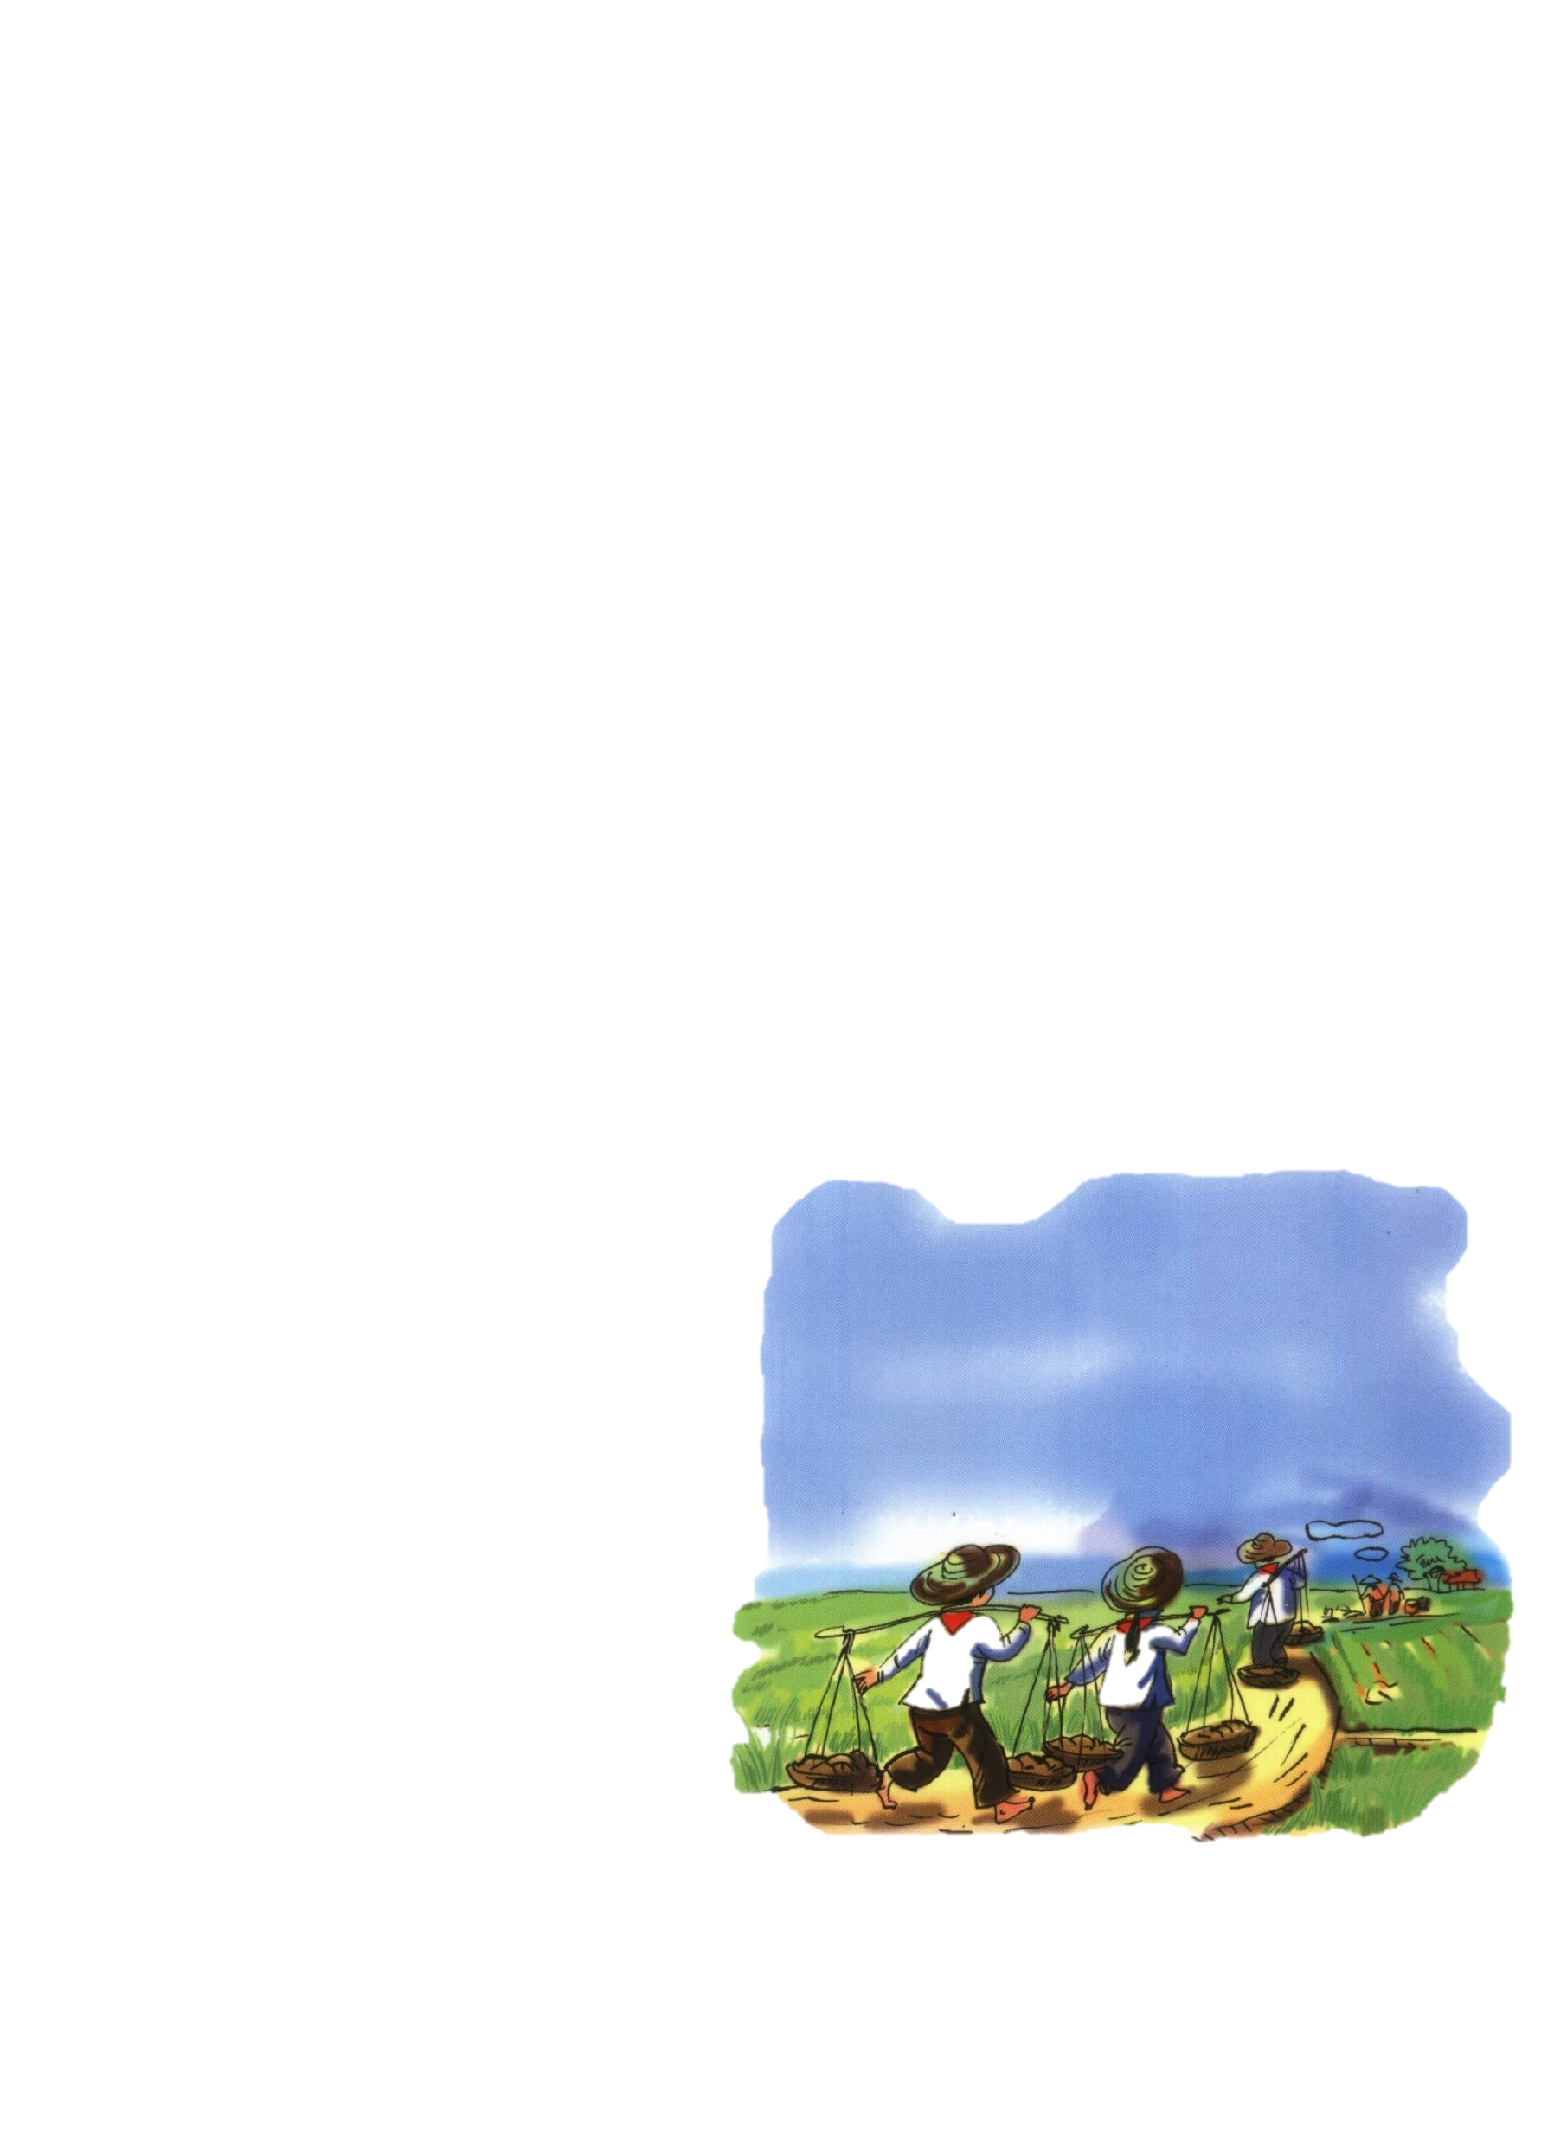
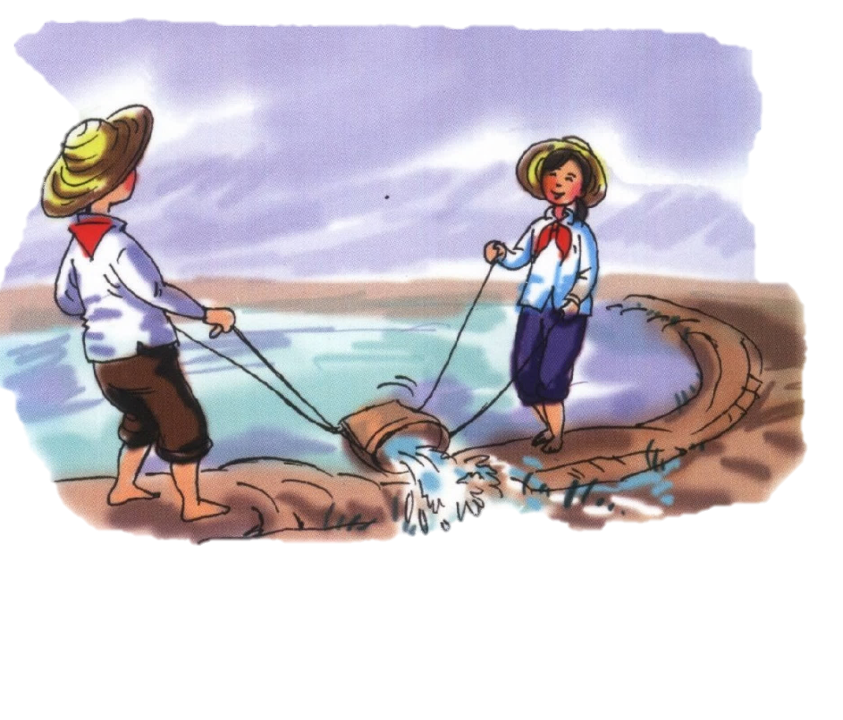
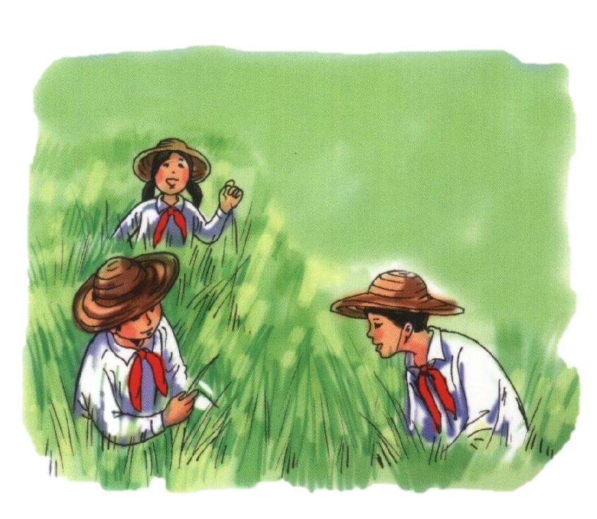
Công sức của tuổi nhỏ
trong việc làm ra hạt gạo
Chống hạn: Vục mẻ miệng gầu
Gánh phân: Quang trành quết đất
Bắt sâu: Lúa cao rát mặt

Slide 27
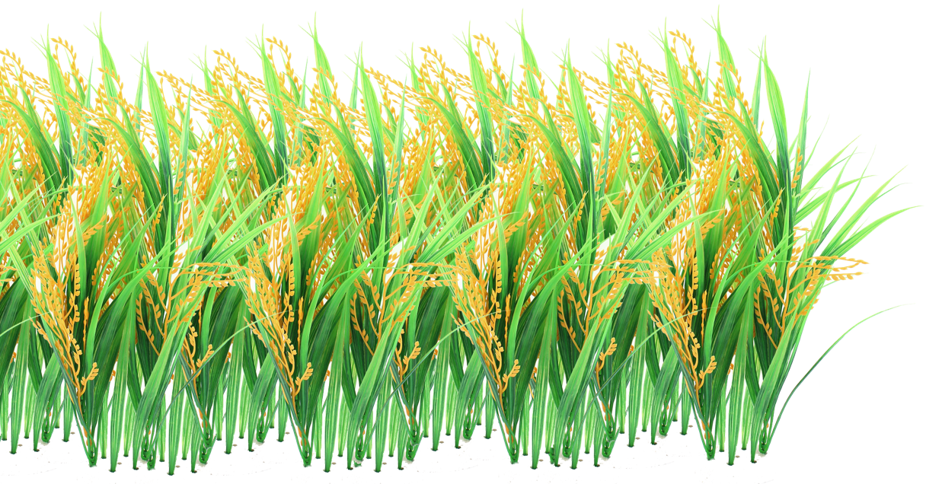
Những hình ảnh về công sức của thiếu nhi vô cùng cảm động, nói lên sự nỗ lực, sự cố gắng của các bạn thiếu nhi trong lao động với mong muốn làm ra hạt gạo để quê hương được ấm nó, để tiếp tế cho tiền tuyến.

Slide 28
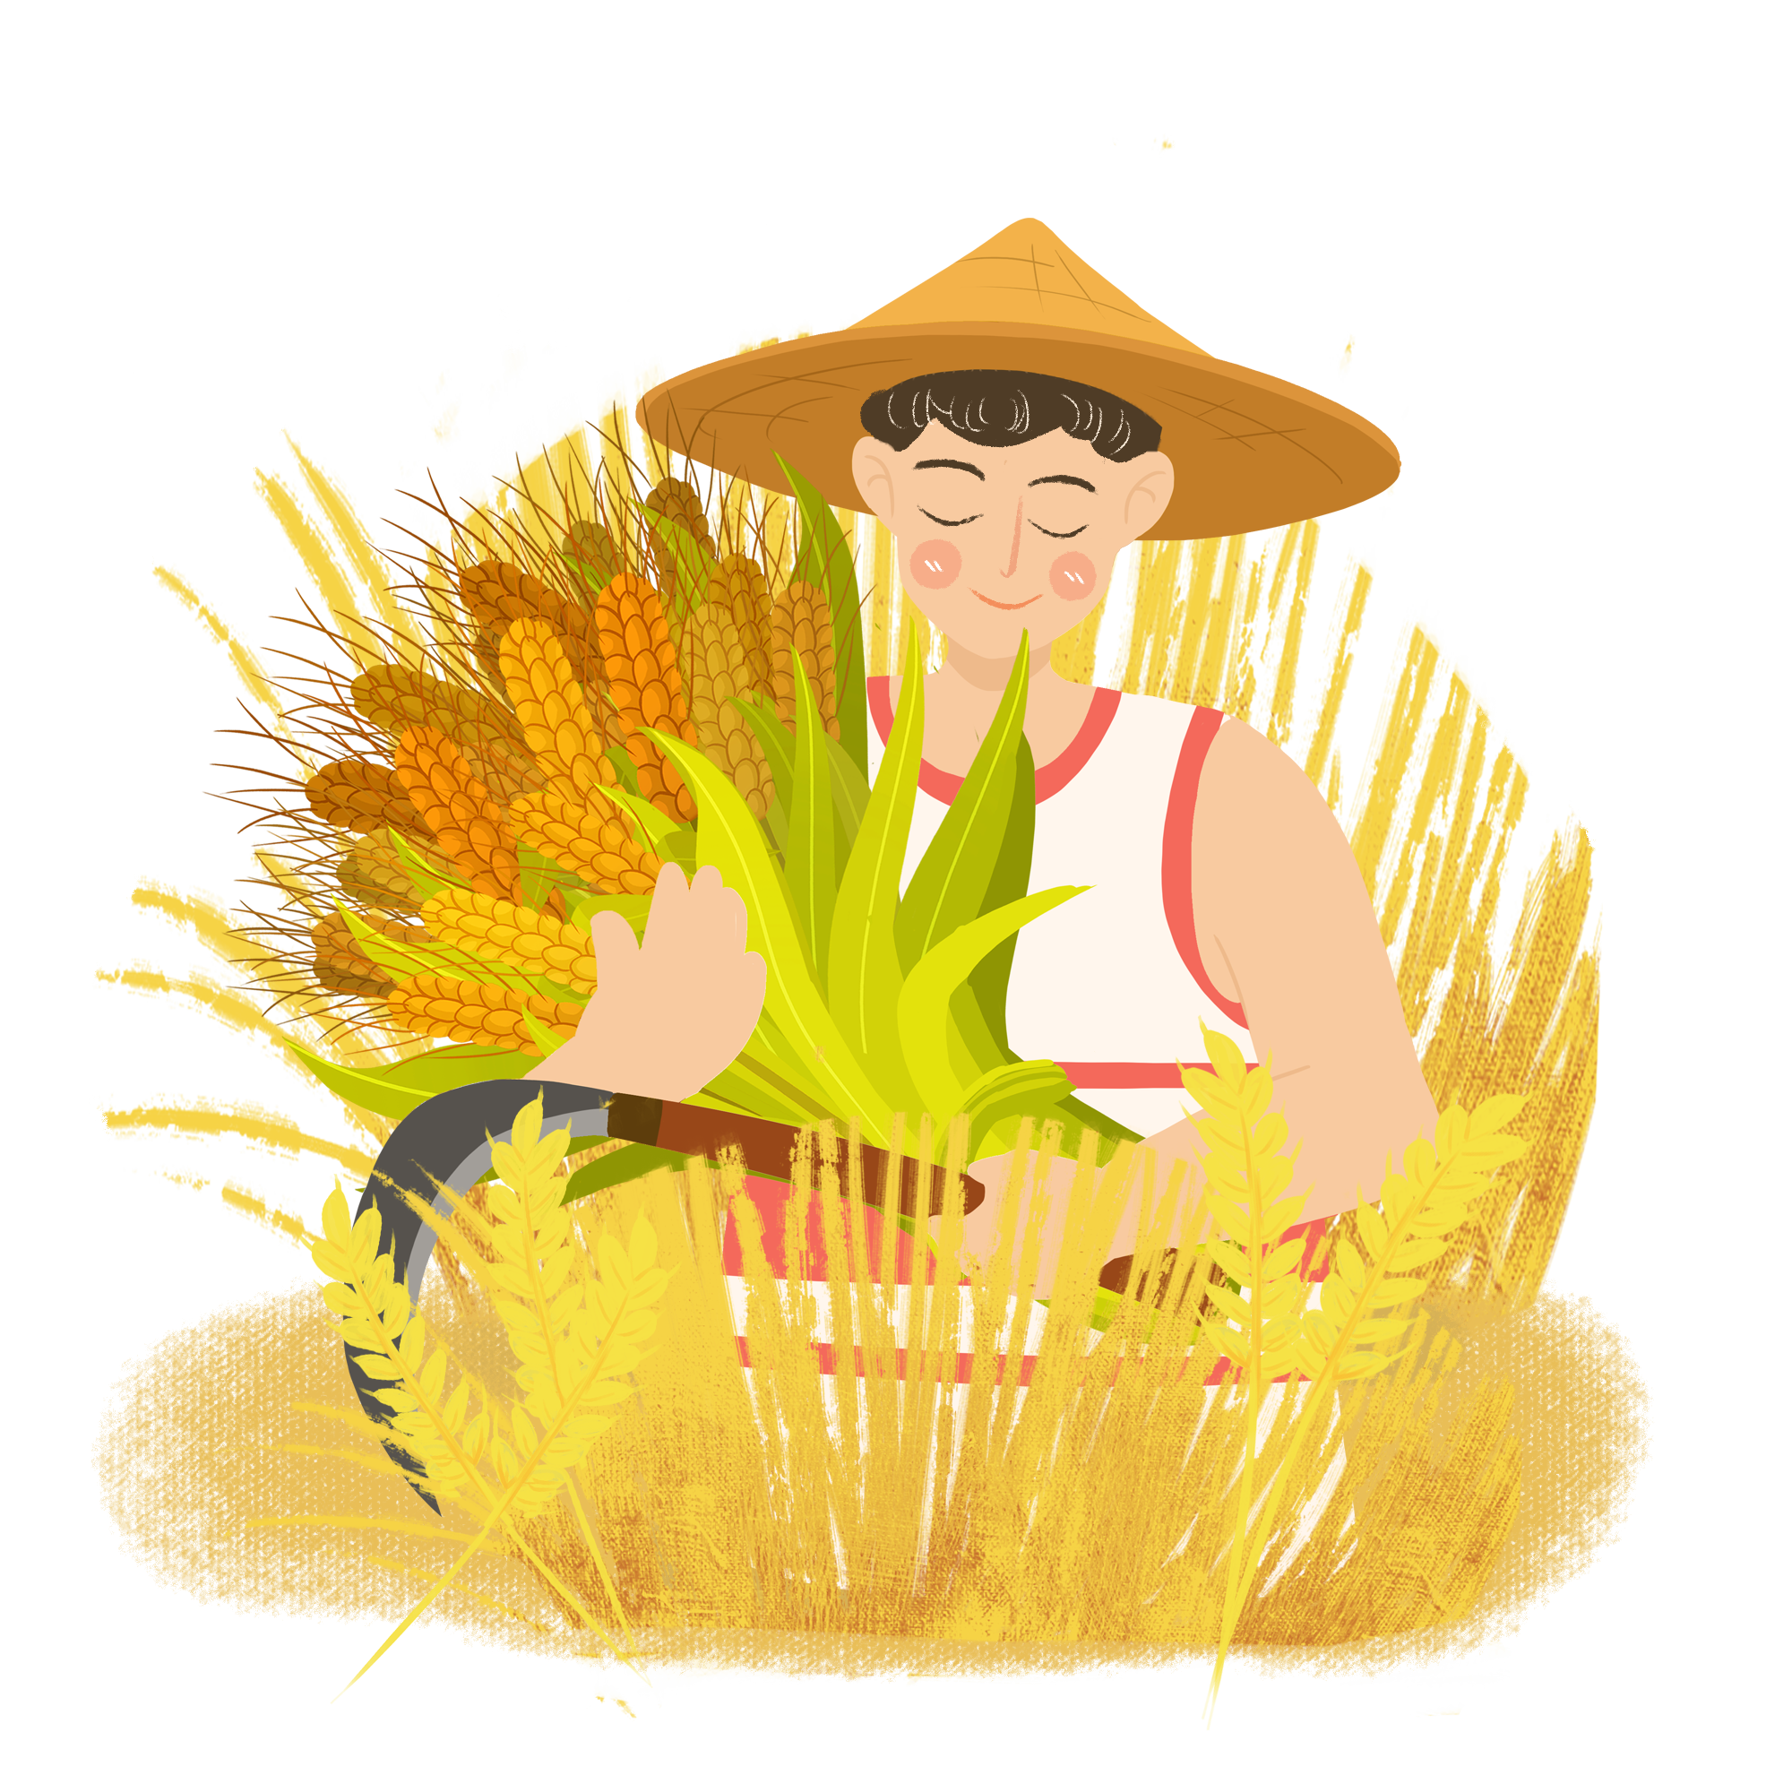
Vì sao tác giả gọi hạt gạo là hạt vàng?

Slide 29
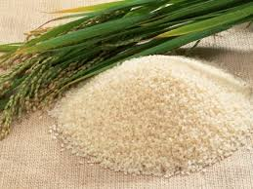
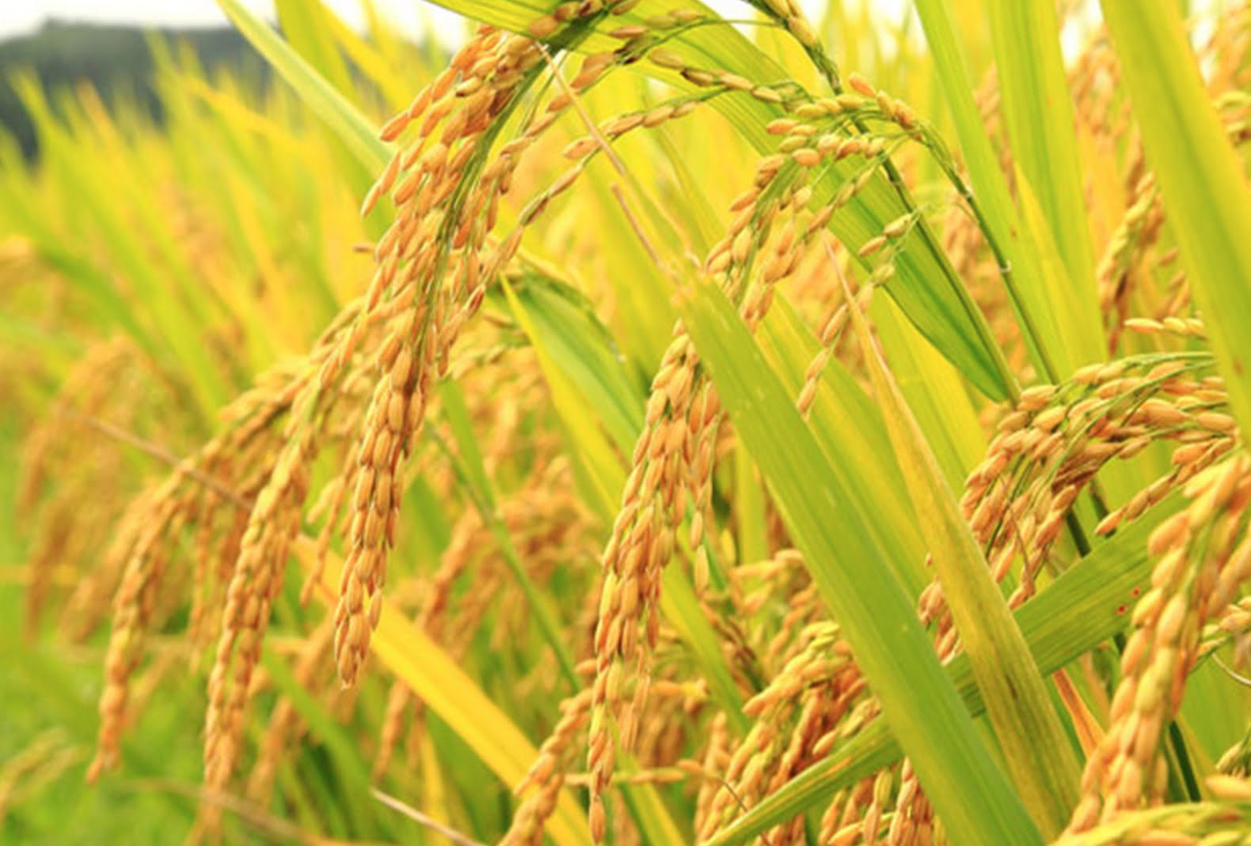
Ai ơi bưng bát cơm đầy
Dẻo thơm một hạt đắng cay muôn phần.

Slide 30
- Hạt gạo được gọi là “ hạt vàng làng ta” vì hạt gạo rất quý. Hạt gạo được tạo nên nhờ đất, nhờ nước, nhờ mồ hôi công sức của các bác nông dân, của các bạn nhỏ và hạt gạo cũng đóng góp vào chiến thắng chung của dân tộc.
- Thái độ trân trọng các bác nông dân, hạt gạo. Không bỏ phí hạt gạo vì phía sau nó là bao nhiêu nỗi nhọc nhằn.

Slide 31
TẬP ĐỌC
HẠT GẠO LÀNG TA
NỘI DUNG BÀI
Hạt gạo được làm nên từ công sức của nhiều người, là tấm lòng của hậu phương góp phần vào chiến thắng của tiền tuyến trong thời kì kháng chiến chống Mĩ cứu nước.

Slide 32
3
LUYỆN ĐỌC HAY

Slide 33
Giọng đọc
Giọng đọc
Diễn cảm, nhẹ nhàng, tình cảm, tha thiết; nhấn giọng tự nhiên những từ ngữ nói đến vị phù sa, hương sen, lời hát, bão, mưa, giọt mồ hôi chứa trong hạt gạo và nỗi vất vả của
những người làm ra hạt gạo

Slide 34

TẬP ĐỌC
HẠT GẠO LÀNG TA
Trần Đăng Khoa
Hạt gạo làng ta
Có bão tháng bảy
Có mưa tháng ba
Giọt mồ hôi sa
Những trưa tháng sáu
Nước như ai nấu
Chết cả cá cờ
Cua ngoi lên bờ
Mẹ em xuống cấy...

Slide 35

LIÊN HỆ

Slide 36




Liên hệ
Liên hệ
Trong thời chiến tranh, các bạn nhỏ đã chung tay để gởi những hạt lúa ra tiền tuyến. Còn thời nay, trong lúc dịch bệnh Covid-19 vô cùng nguy hiểm, các bạn sẽ làm gì để giúp đẩy lùi dịch bệnh ?

Slide 37
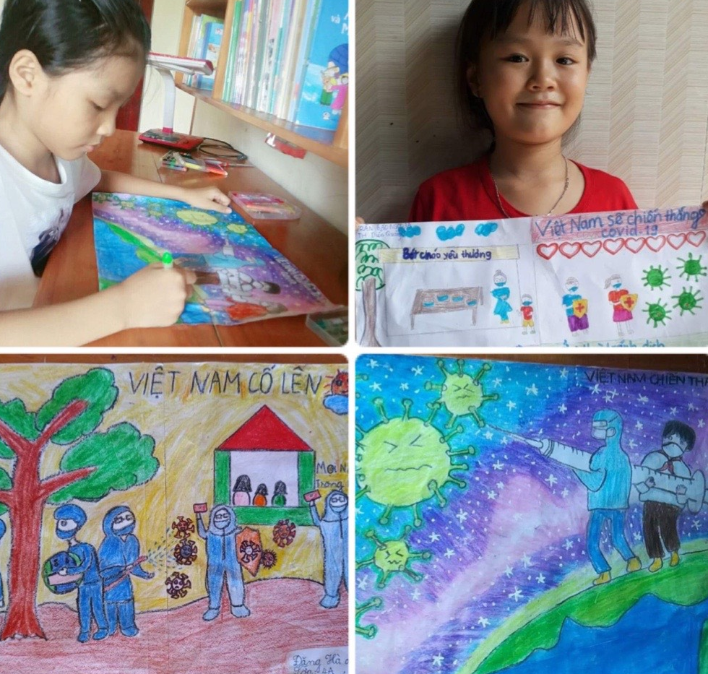
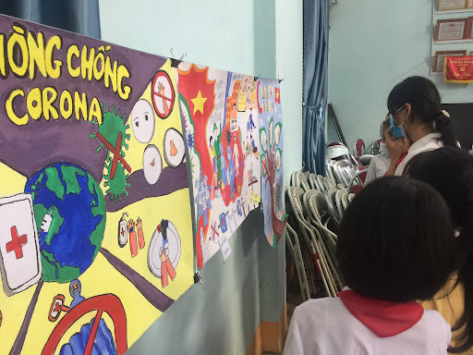
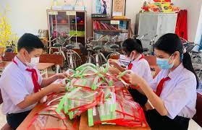
Liên hệ
Liên hệ

Slide 38
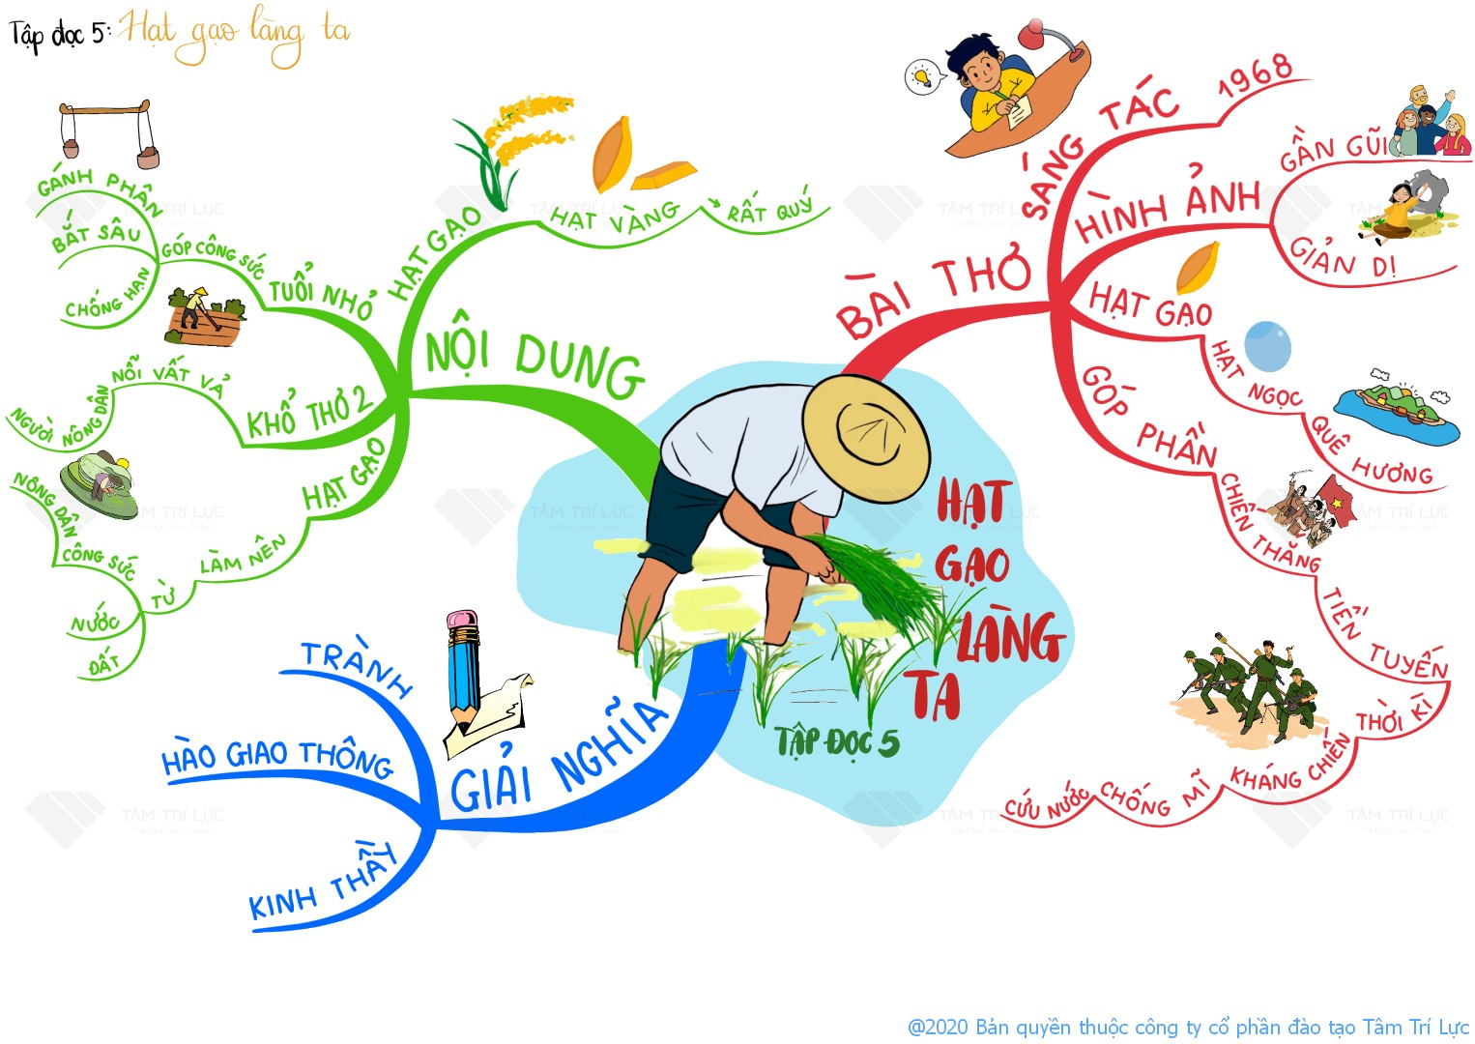

Slide 39
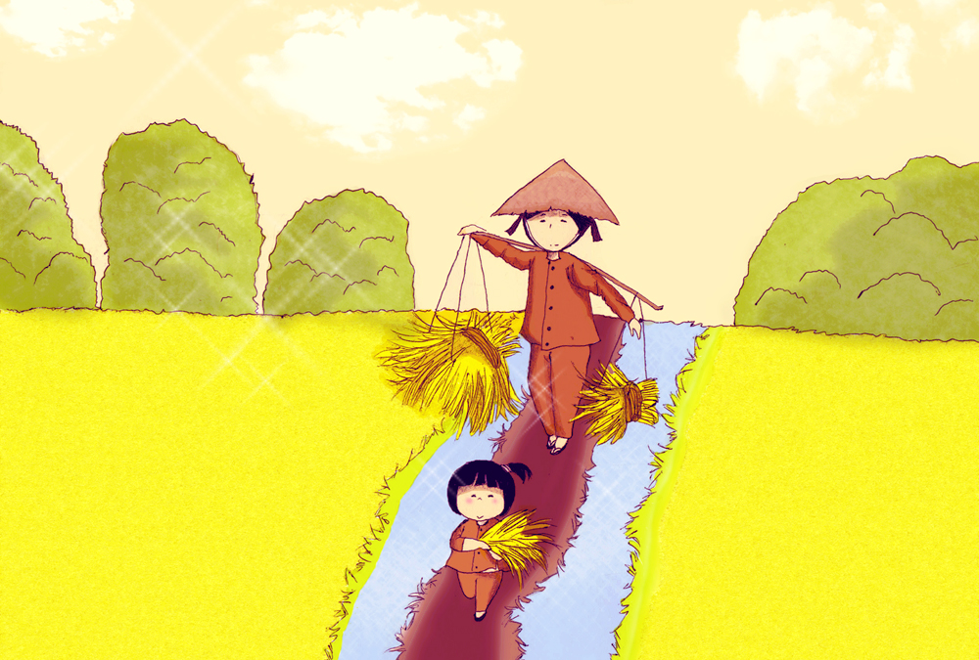
CHÚC CÁC BẠN
HỌC TỐT !

